Slide 1
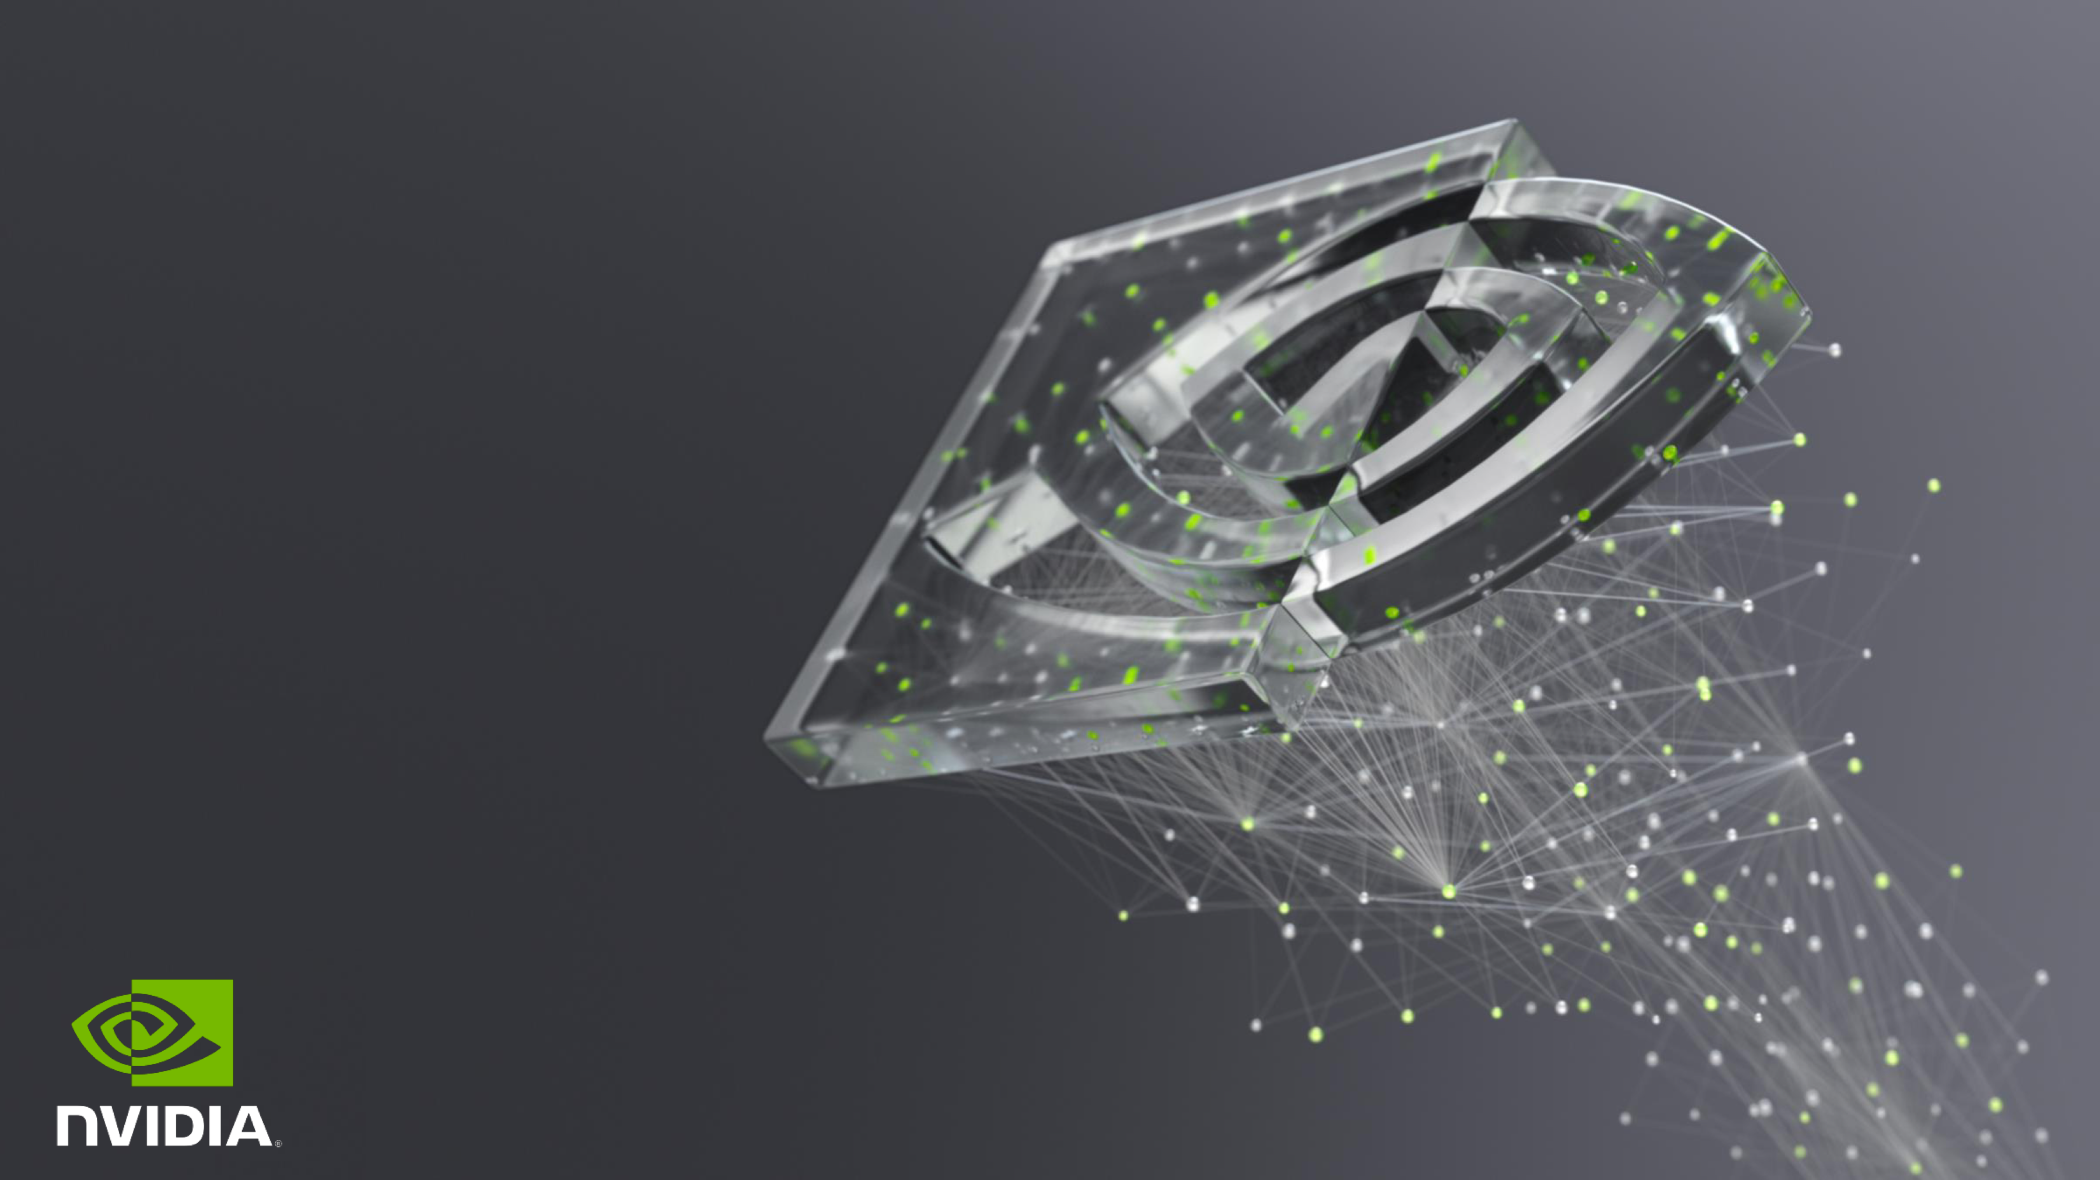

大模型系列 – 集合通信库
集合通信对大模型和带宽的需求是什么
ZOMI

Slide 2
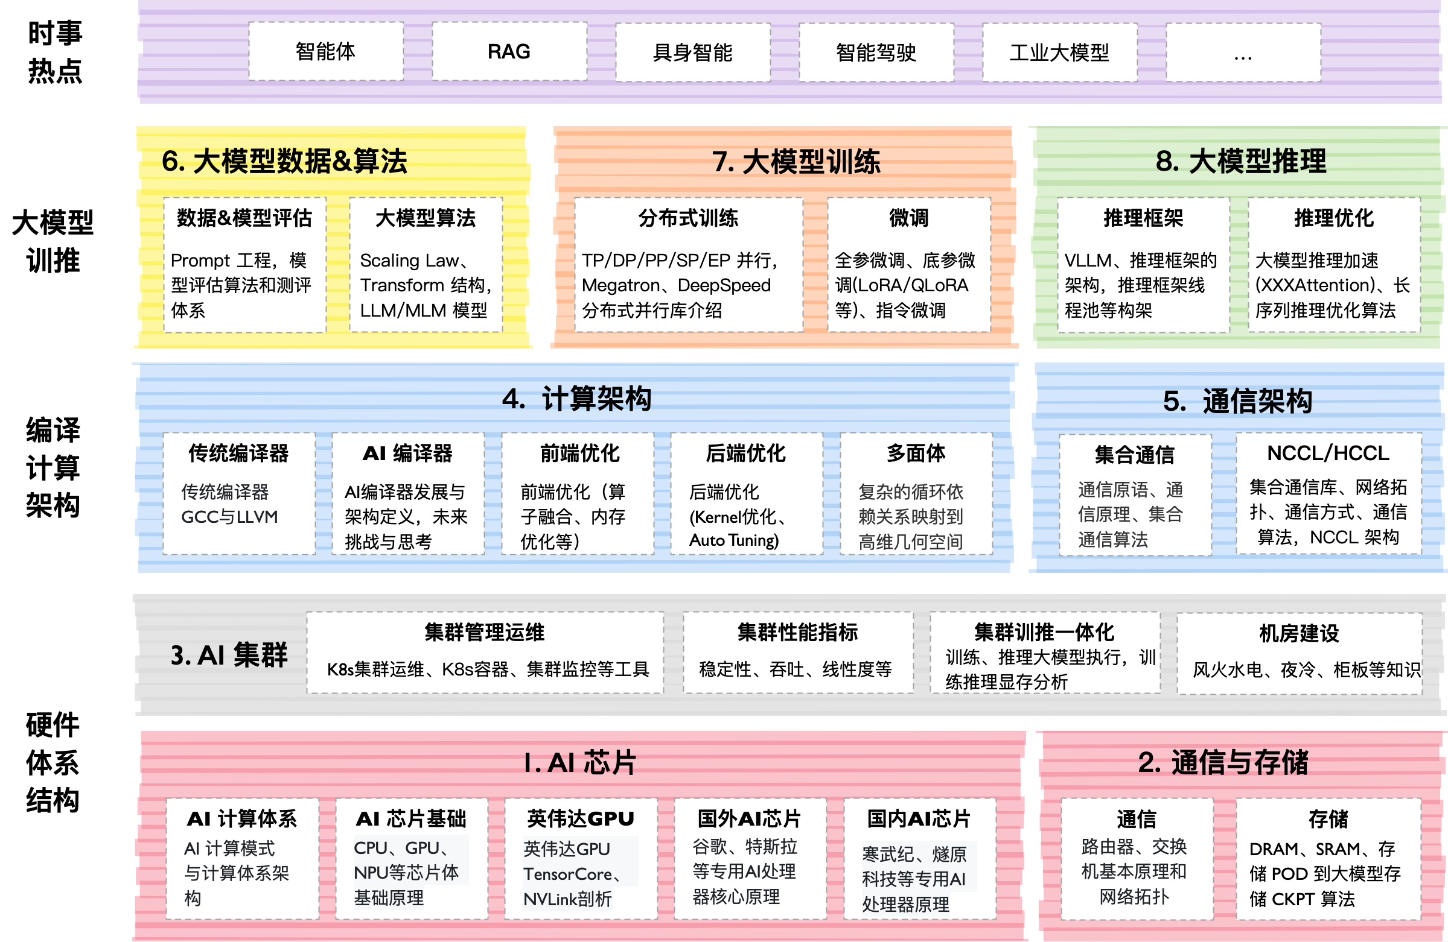

Slide 3
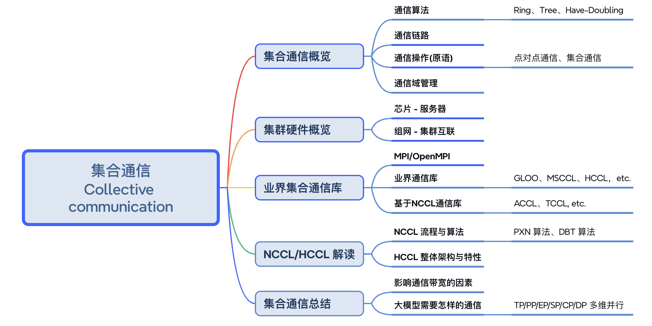
思维导图 XMind

Slide 4
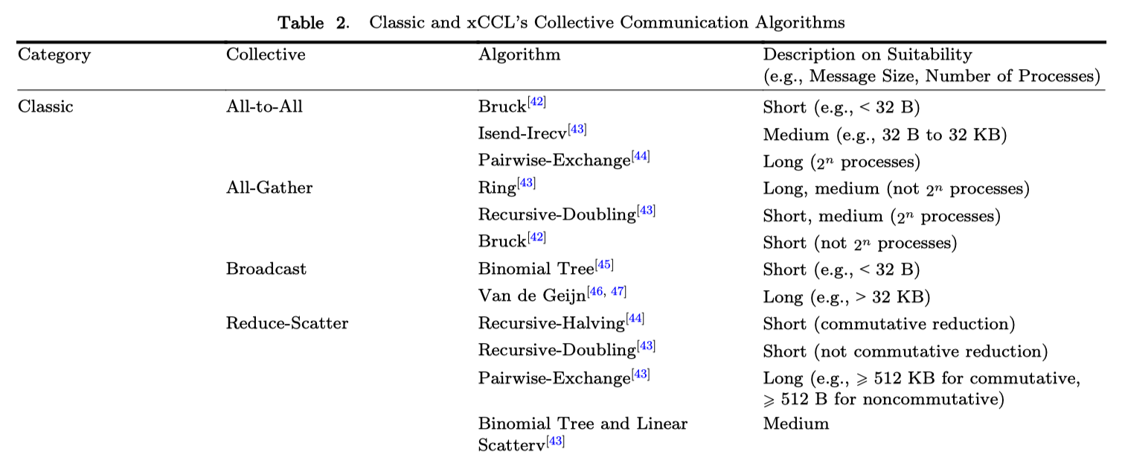
XCCL 对通信操作支持情况

Slide 5
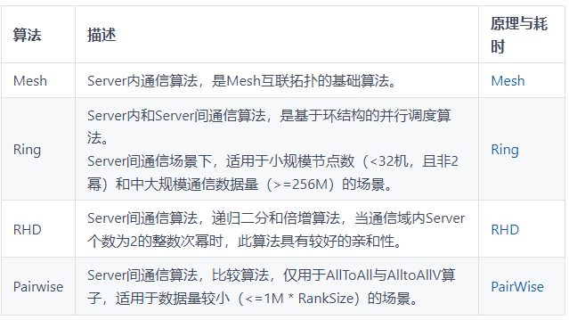
XCCL 对通信操作支持情况
HCCL 开源了四种拓扑算法实现源码：
Mesh
Ring
PairWise
Recursive Halving-Doubling（RHD）

Slide 6
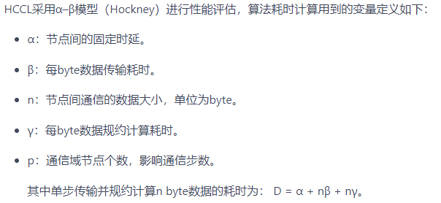

Slide 7

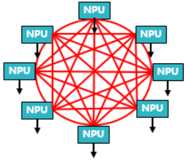

昇腾HCCL通信互联拓扑示例
灵衢总线链路
S1
S2
Leaf3
Leaf4
Leaf5
RDMA链路
0
1
2
3
4
5
6
7
8
9
10
11
Phase 1（多一步归并）
Phase 2
Recursive-HD allreduce通信过程
Phase 3
节点内MESH互联
Phase 4

Slide 8
01. Ring 算法

Slide 9
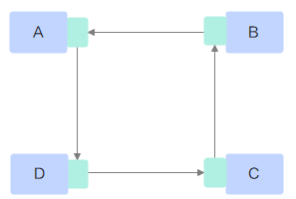
Ring 算法描述
Ring 算法，所有 NPU 以环形相连，每张 NPU 都有左和右卡，一个负责数据接收，一个负责数据发送，循环完成梯度累加，再循环做参数同步。

Slide 10
Ring 算法描述
Ring 算法适用于星型或胖树拓扑互联；
特点：通过 Ring 环将所有 NPU 设备单端口双工链路串联起来；
复杂度：时间复杂度是 O(n-1)，n 为 Ring 环上 NPU 设备数。

Slide 11
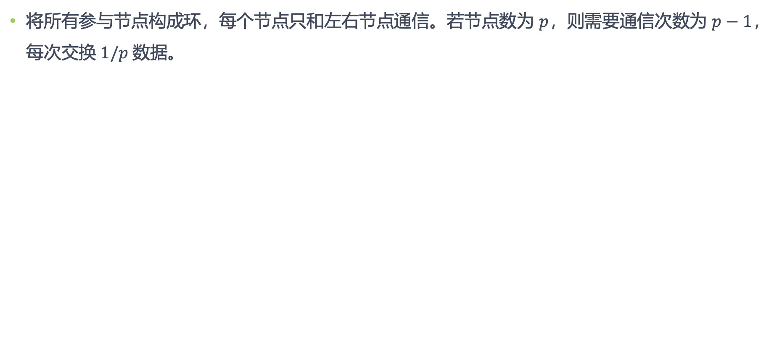
Ring 算法耗时计算
将所有参与节点构成环，每个节点只和左右节点通信。若节点数为 $p$，则需要通信次数为 $p−1$，每次交换 $1/p$ 数据。

Slide 12
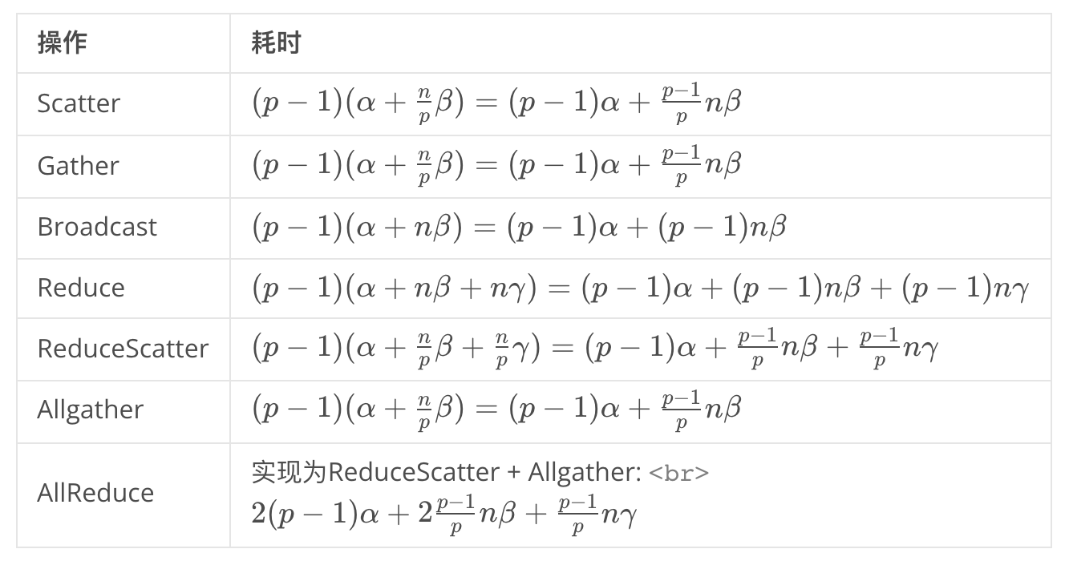
Ring 算法耗时计算

Slide 13
02. Mesh 算法

Slide 14
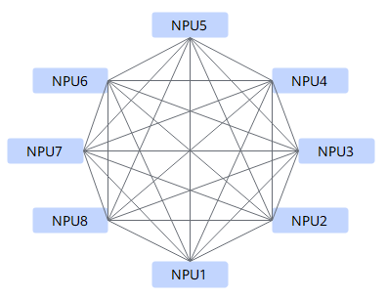
Mesh 算法描述
Mesh是FullMesh互联拓扑内的基础算法，是NPU之间的全连接，任意两个NPU之间可以直接进行数据收发

Slide 15
Mesh 算法描述
Mesh算法的实现原理为：每个NPU并发的使用多路HCCS链路从对端读取或者写入数据，使双工互联链路的双向带宽同时得到利用。
Mesh算法的时间复杂度是O(1)。

Slide 16
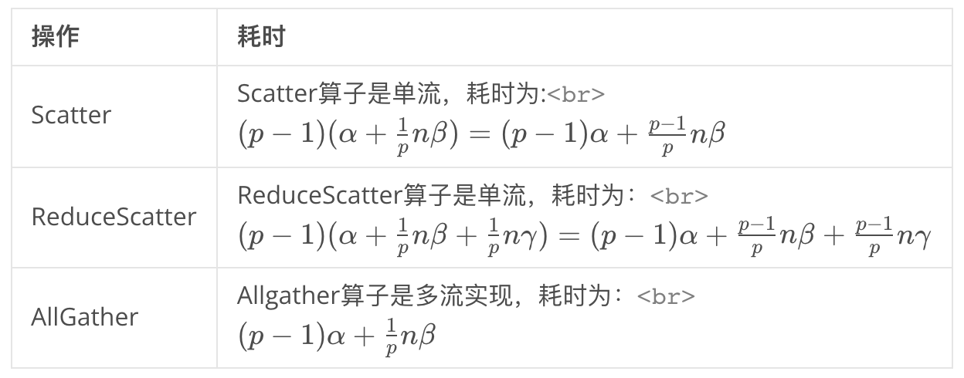
Mesh 算法耗时计算

Slide 17
03. PairWise 算法

Slide 18
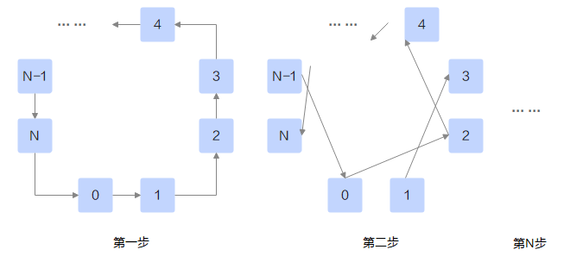
PairWise 算法描述
通常每个节点只有一个RDMA网口，如果在RDMA链路上使用Mesh算法完成AllToAll，存在同时从多个节点接收数据、向多个节点发送数据的“多打多”问题，多个流在同一条链路上肆意争抢资源，可能反而导致整体性能下降。

Slide 19
PairWise 算法描述
PairWise算法是Mesh算法的分步执行版本，通过合理的规划，将通信分解成多个步骤，每一步只从一个节点接收数据、向一个节点发送数据。比如对于rankid为i的节点，第一步从(i-1)节点接收数据，向(i+1)节点发送数据；第二步从(i-2)节点接收数据，向(i+2)节点发送数据……以此类推。

Slide 20
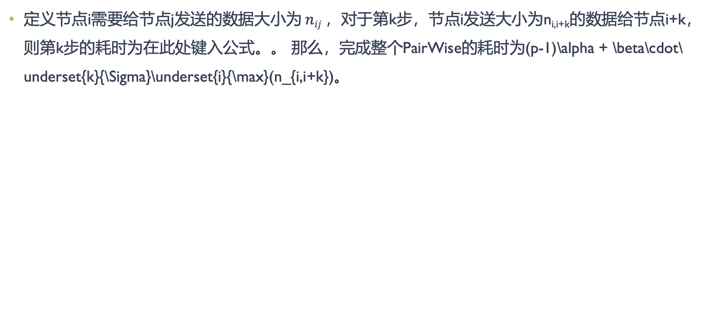
PairWise 算法耗时计算
定义节点i需要给节点j发送的数据大小为$nij$，对于第k步，节点i发送大小为n_{i,i+k}的数据给节点i+k，则第k步的耗时为。 那么，完成整个PairWise的耗时为(p-1)\alpha + \beta\cdot\underset{k}{\Sigma}\underset{i}{\max}(n_{i,i+k})。

Slide 21
04. RHD 算法

Slide 22
RHD 算法描述
当组网增大时，例如增大至4K个rank的场景，Mesh很难组成4K个rank的全连接网络（全连接一个时钟周期就可以完成操作），且资源开销（链路资源，交换资源，同步资源）太大，还可能存在算力和资源开销不匹配的问题。Ring在这种情况下虽然节省资源（只用左手卡和右手卡进行一次收发），但是环内要做太多次，流转太慢。大型规模集群运算有服务器内数据量庞大、Ring环极长的特点，Ring的这种切分数据块的方式就不再占优势。

Slide 23
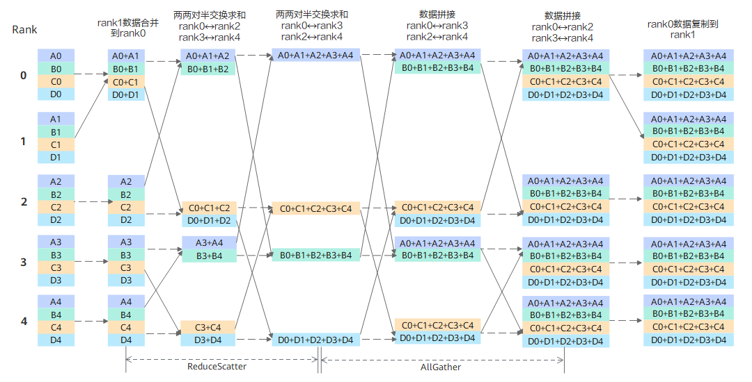
RHD 算法描述
RHD（Recursive Halving-Doubling）算法通过递归加倍及递归折半方式完成NPU间的数据交换，相对Mesh资源消耗较小，相对Ring效率会更高。

Slide 24
RHD算法的实现流程如上图所示，假设有5（2²+1）个rank，首先将rank1的数据合并到rank0，变成4（2²）个rank，然后将这4个rank的数据两两对半交换数据并求和，即ReduceScatter操作。下一阶段，将这4个rank的数据两两拼接，即AllGather操作。最后，将rank0的数据复制到rank1，至此每个rank都具有所有rank的全量数据之和。
RHD算法同样适用于“星型”或“胖树”拓扑互联，算法的时间复杂度是\lceil log_{2}N \rceil。

Slide 25
Recursive Havling-Doubling为递归二分和倍增算法，对于2的整数次幂，使用Vector/Distance Havling/Doubling策略，对于非2的整数次幂，划分为2r（part1）和p-2r两部分（r=p-2^{\lfloor log(p) \rfloor} ），先将part1部分合并为r，使得剩余的rank之和为p-r（block），再执行2的整数次幂的HD（Havling-Doubling）算法，最后再在part1部分恢复出2r，得到最终结果。

